Slide 1
Лекция 8 (Чтение файлов)
PhD, кафедра информационные системы
Карюкин В.И.
Notes:
Note from Chuck. If you are using these materials, you can remove the UM logo and replace it with your own, but please retain the CC-BY logo on the first page as well as retain the acknowledgement page(s) at the end.

Slide 2
What
Next?
Время работы с данными
Software
Input
and Output
Devices
Central
Processing
Unit
Files R Us
Secondary
Memory
if x < 3: print
Main
Memory
From stephen.marquard@uct.ac.za Sat Jan 5 09:14:16 2008
Return-Path: <postmaster@collab.sakaiproject.org>
Date: Sat, 5 Jan 2008 09:12:18 -0500To: source@collab.sakaiproject.orgFrom: stephen.marquard@uct.ac.zaSubject: [sakai] svn commit: r39772 - content/branches/Details: http://source.sakaiproject.org/viewsvn/?view=rev&rev=39772
...

Slide 3
Обработка файлов
Текстовый файл представляет собой набор строк
From stephen.marquard@uct.ac.za Sat Jan 5 09:14:16 2008
Return-Path: <postmaster@collab.sakaiproject.org>
Date: Sat, 5 Jan 2008 09:12:18 -0500
To: source@collab.sakaiproject.org
From: stephen.marquard@uct.ac.za
Subject: [sakai] svn commit: r39772 - content/branches/
Details: http://source.sakaiproject.org/viewsvn/?view=rev&rev=39772

Slide 4
Открытие файла
Прежде чем мы сможем прочитать содержимое файла, мы должны сообщить Python, с каким файлом мы будем работать и что мы будем делать с этим файлом.
Это делается с помощью функции open ()
open () возвращает «дескриптор файла» - переменную, используемую для выполнения операций с файлом.
Аналогично «Файл -> Открыть» в текстовом редакторе.

Slide 5
С использованием open()
fhand = open('mbox.txt', 'r')
handle = open(filename, mode)
возвращает дескриптор, используемый для управления файлом
имя файла - это строка
режим не является обязательным и должен быть 'r', если мы планируем читать файл и 'w', если мы собираемся записывать в файл

Slide 6
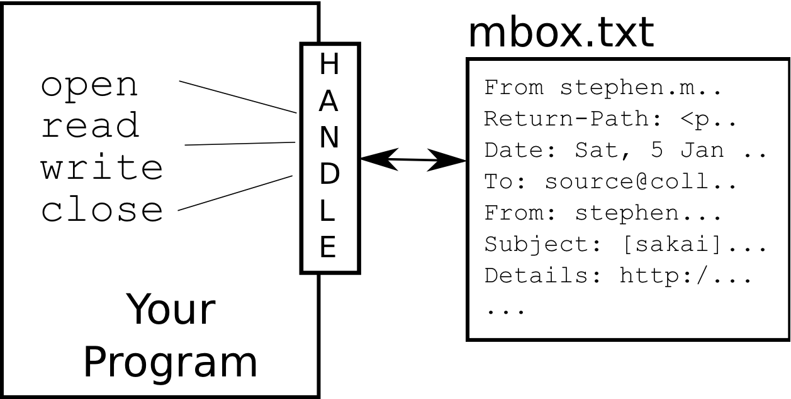
Что такое Handle?
>>> fhand = open('mbox.txt')
>>> print(fhand)
<_io.TextIOWrapper name='mbox.txt' mode='r' encoding='UTF-8'>

Slide 7
Когда файлы пропущены
>>> fhand = open('stuff.txt')
Traceback (most recent call last):
File "<stdin>", line 1, in <module>
FileNotFoundError: [Errno 2] No such file or directory: 'stuff.txt'

Slide 8
Символ новой строки
Мы используем специальный символ, называемый «новой строкой», чтобы указать, когда строка заканчивается.
Мы представляем это как \ n в строках
Новая строка по-прежнему является одним символом, а не двумя
>>> stuff = 'Hello\nWorld!'
>>> stuff
'Hello\nWorld!'
>>> print(stuff)
Hello
World!
>>> stuff = 'X\nY'
>>> print(stuff)
X
Y
>>> len(stuff)
3

Slide 9
Обработка файлов
Текстовый файл представляет собой последовательность строк
From stephen.marquard@uct.ac.za Sat Jan 5 09:14:16 2008
Return-Path: <postmaster@collab.sakaiproject.org>
Date: Sat, 5 Jan 2008 09:12:18 -0500
To: source@collab.sakaiproject.org
From: stephen.marquard@uct.ac.za
Subject: [sakai] svn commit: r39772 - content/branches/
Details: http://source.sakaiproject.org/viewsvn/?view=rev&rev=39772

Slide 10
Предобработка файлов
Текстовый файл имеет символы новой строки в конце каждой строки
From stephen.marquard@uct.ac.za Sat Jan 5 09:14:16 2008\n
Return-Path: <postmaster@collab.sakaiproject.org>\n
Date: Sat, 5 Jan 2008 09:12:18 -0500\n
To: source@collab.sakaiproject.org\n
From: stephen.marquard@uct.ac.za\n
Subject: [sakai] svn commit: r39772 - content/branches/\n
\n
Details: http://source.sakaiproject.org/viewsvn/?view=rev&rev=39772\n

Slide 11
Чтение файлов в Python

Slide 12
Обработка файла как последовательности
Дескриптор файла, открытый для чтения, можно рассматривать как последовательность строк, где каждая строка в файле является строкой в ​​последовательности
Мы можем использовать оператор for для перебора последовательности
Помните - последовательность - это упорядоченный набор
xfile = open('mbox.txt')
for cheese in xfile:
print(cheese)

Slide 13
Подсчет строк в файле
Открыть файл только для чтения
Используйте цикл for для чтения каждой строки
Подсчитайте строки и распечатайте количество строк
fhand = open('mbox.txt')
count = 0
for line in fhand:
count = count + 1
print('Line Count:', count)
$ python open.py
Line Count: 132045

Slide 14
Чтение всего файла
Мы можем прочитать весь файл (новые строки и все) в одну строку
>>> fhand = open('mbox-short.txt')
>>> inp = fhand.read()
>>> print(len(inp))
94626
>>> print(inp[:20])
From stephen.marquar

Slide 15
Поиск в файле
Мы можем поместить оператор if в наш цикл for, чтобы печатать только те строки, которые соответствуют некоторым критериям
fhand = open('mbox-short.txt')
for line in fhand:
if line.startswith('From:') :
print(line)

Slide 16
OOPS!
From: stephen.marquard@uct.ac.za
From: louis@media.berkeley.edu
From: zqian@umich.edu
From: rjlowe@iupui.edu
...
Что делают все эти пустые строки?

Slide 17
OOPS!
Что здесь делают все эти пустые строки?
Каждая строка из файла имеет новую строку в конце
Оператор печати добавляет новую строку к каждой строке
From: stephen.marquard@uct.ac.za\n
\n
From: louis@media.berkeley.edu\n
\n
From: zqian@umich.edu\n
\n
From: rjlowe@iupui.edu\n
\n
...

Slide 18
Поиск в файле
Мы можем удалить пробелы с правой стороны строки, используя rstrip () из библиотеки строк.
Новая строка считается «пустым пространством» и удаляется.
fhand = open('mbox-short.txt')
for line in fhand:
line = line.rstrip()
if line.startswith('From:') :
print(line)
From: stephen.marquard@uct.ac.za
From: louis@media.berkeley.edu
From: zqian@umich.edu
From: rjlowe@iupui.edu
....

Slide 19
Пропуск с помощью continue
Мы можем удобно пропустить строку, используя оператор continue
fhand = open('mbox-short.txt')
for line in fhand:
line = line.rstrip()
if not line.startswith('From:') :
continue
print(line)

Slide 20
Использование in для выбора строк
fhand = open('mbox-short.txt')
for line in fhand:
line = line.rstrip()
if not '@uct.ac.za' in line :
continue
print(line)
Мы можем искать строку в любом месте строки в качестве критерия выбора
From stephen.marquard@uct.ac.za Sat Jan 5 09:14:16 2008
X-Authentication-Warning: set sender to stephen.marquard@uct.ac.za using –f
From: stephen.marquard@uct.ac.za
Author: stephen.marquard@uct.ac.za
From david.horwitz@uct.ac.za Fri Jan 4 07:02:32 2008
X-Authentication-Warning: set sender to david.horwitz@uct.ac.za using -f...

Slide 21
Prompt for File Name
fname = input('Enter the file name: ')
fhand = open(fname)
count = 0
for line in fhand:
if line.startswith('Subject:') :
count = count + 1
print('There were', count, 'subject lines in', fname)
Enter the file name: mbox.txt
There were 1797 subject lines in mbox.txt
Enter the file name: mbox-short.txt
There were 27 subject lines in mbox-short.txt

Slide 22
Плохие имена файлов
fname = input('Enter the file name: ')
try:
fhand = open(fname)
except:
print('File cannot be opened:', fname)
quit()
count = 0
for line in fhand:
if line.startswith('Subject:') :
count = count + 1
print('There were', count, 'subject lines in', fname)
Enter the file name: mbox.txt
There were 1797 subject lines in mbox.txt
Enter the file name: na na boo boo
File cannot be opened: na na boo boo

Slide 23
Резюме
Вторичное хранилище
Открытие файла - дескриптор файла
Структура файла - символ новой строки
Чтение файла построчно с помощью цикла for
Поиск строк
Чтение имен файлов
Работа с плохими файлами

